Slide 1
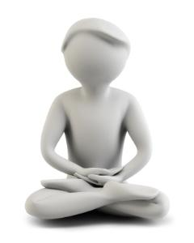
Meditatie

Slide 2
Notities:
Hoe heb je deze meditatie ervaren?
Waaraan relateer je deze kleur?
Notes:
Laat de cursisten hun ervaringen gedurende deze meditatie opschrijven.
Tevens kun je vragen om op te schrijven waaraan ze deze kleur relateren of waaraan deze kleur hun doet denken.
Indien gewenst kunnen de ervaringen gedurende de meditaties met elkaar gedeeld worden.

Slide 3
De Kleur Magenta/Fuchsia

Slide 4
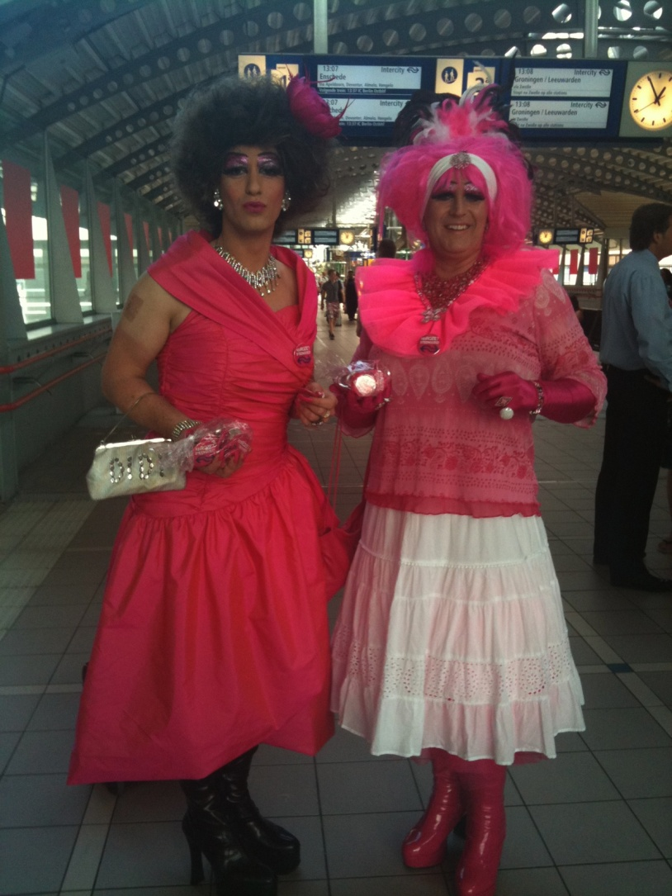
De Kleur Magenta/Fuchsia
Sprankelend
Enthousiast
Oog voor detail
Opvallend
Vrolijk
Notes:
Magenta/fuchsia is een combinatie van rood en paars.
Het is een sprankelende kleur, het straalt enthousiasme uit en het is vrij opvallend en trekt de aandacht. Het is ook een kleur welke aangeeft dat er oog voor detail is. Het is een opvallende en vrolijke kleur.

Slide 5
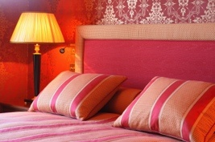
De Kleur Magenta/Fuchsia
Aandacht
Dingen op een andere manier doen
Open staan voor verandering
Oog voor detail
Notes:
Omdat dit een opvallende kleur is en juist de aandacht vraag is het een kleur dat zegt: " Ik vind het niet erg om dingen op een andere manier te doen of aan te pakken". Deze kleur zegt dat je open staat voor verandering. Deze kleur wordt vaak gebruikt door mensen die echt een oog voor detail hebben zoals binnenhuis architecten, mensen die heel gedetailleerd werk leveren, die op alles moeten letten, die niet bang zijn om dingen anders aan te pakken en die het ook niet erg vinden om de aandacht te trekken.

Slide 6
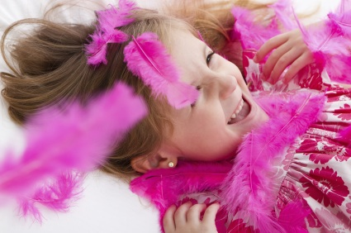
De Kleur Magenta/Fuchsia
Wilskracht
Empathie
Zorg
Toewijding
Vriendelijkheid
Compassie
Notes:
Magenta is een combinatie van rood, roze, violet/paars en heeft daarom een combinatie van alle eigenschappen van deze kleuren. Het representeert wilskracht en ook empathie, zorg, toewijding, virendelijkheid en compassie.
Omdat er ook rood in zit is deze kleur een gepassioneerde kleur met wilskracht en enthousiasme. En het kan net zoals rood ook ideeën materialiseren.

Slide 7
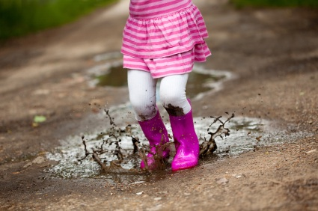
De Kleur Magenta/Fuchsia
Behulpzaam
Verzorgend
Medelevend
Buiten de lijntjes kleuren
Klaar voor verandering of iets nieuws
Notes:
Omdat er ook roze in zit is deze kleur erg behulpzaam en verzorgend. Het straalt medeleven en compassie uit. De kleuren violet/ paars in deze kleur geven inspiratie en de mogelijkheid om dingen anders aan te pakken, innovatief te zijn of buiten de lijntjes te kleuren/treden.
Als mensen deze kleur beginnen te dragen dan is men bereid om dingen anders te doen, anders aan te gaanpakken of aan iets nieuws te gaan beginnen.

Slide 8
Magenta/fuchsia persoonlijkheid
Betrouwbaar, loyaal
Met passie
Gevend
Opvallend
Humor
Houdt van opwindende dingen
Innovatief
Open voor verandering
Notes:
Betrouwbare en loyale personen. Zullen vaak meer doen dan verwacht wordt, geven 150% en doen veel dingen met passie. Hebben een vriendelijk karakter en ze hebben een groot en gevoelig hart. Ze kunnen heel veel liefde geven, soms zelfs een beetje te veel. Ze zijn opvallende, vrolijke en humorvolle persoonlijkheden en ze hebben veel energie. Ze houden van opwindende dingen en kunnen hierdoor ook de aandacht krijgen die ze zoeken.
Ze zijn heel liefdevol en behulpzaam, zeker voor hun partner en/of vrienden. Ze kunnen hun mening aanpassen, als ze denken dat dit nodig is. Ze zullen altijd klaar staan voor hun vrienden en collega’s. Ze geven vaak en soms te veel. Dan vergeten ze zichzelf. Ze kunnen wel eens te hard voor zichzelf zijn en zouden net zoveel liefde en aandacht aan zichzelf moeten geven als ze dat aan anderen doen.
Ze zijn dynamisch en innovatief en altijd bereid om dingen anders te doen en gaan veranderingen niet uit de weg. Ze houden van de kleine dingen in het leven en kunnen erg gelukkig zijn met een klein gebaar, zoals een enkele bloem of een schouderklopje.

Slide 9
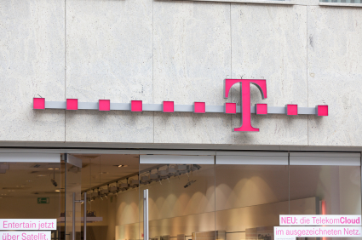
Magenta/Fuchsia in marketing
Energiek
Opvallend
Opwinding
Kinderen
Vrouwelijk
Vraagt aandacht
Sensueel
Theatraal
Innovatief
Notes:
Straalt energie, plezier en opwinding uit. Het japanse bedrijf Sanrio (Hello Kitty) laat dit zien in hun produkten die voornamelijk voor kinderen zijn. Ook Barbie (auto, huis etc) doet dit.
Het heeft iets vrouwelijks, zoals zacht roze. Doordat het zo opvallend is, vraagt het de aandacht. De kleur is sensueel en heel theatraal. Het wordt daarom ook gebruikt in advertenties voor cosmetica.
Deze kleur staat ook voor innovatief denken en wordt gebruikt door de Deutsche Telekom.

Slide 10
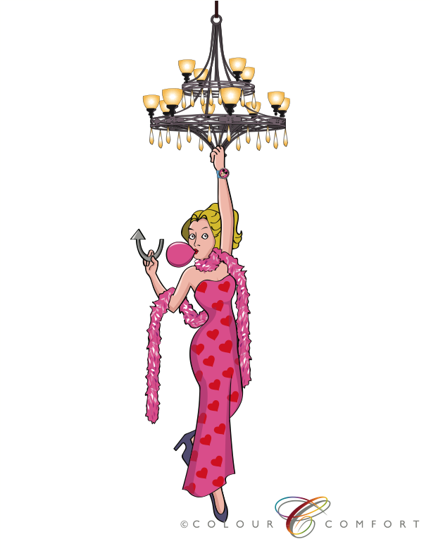
Notes:
Stelt een actrice voor die een boa om haar nek heeft. Ze hangt aan een mooie lamp. Ze draagt een satijnen fuchsia/magenta gekleurde lange avondjurk dat bedrukt is met rode harten. Ze blaast grote bellen van fuchsia gekleurd kauwgom. In haar rechterhand heeft ze een pijl die in een u-vorm is (verandering, ommekeer) en aan haar pols bevindt zich een minnie mouse horloge.

